Slide 2
Pathologie van het respiratie apparaat

Slide 3
Symptomen die kunnen wijzen op een afwijking in het respiratie apparaat
Stridor (bijv. niezen, snurken, piepen/ wheezen)
Neus uitvloeiing
Bloedneus (epistaxis)
Zwelling in aangezicht
Hoesten
Benauwd/ dyspneu
Verminderd uithoudingsvermogen
Tachypneu
Cyanose
collaps

Slide 4
Stridor
Expiratoir
Inspiratoir
Nasaal
Faryngeaal/ pharyngeaal
laryngeaal

Slide 5
Neus uitvloeiing = nasal discharge
Waterig = sereus
Slijmig = muceus
Pussig = purulent
Bloederig/ pussig = hemopurulent
Afstervend weefsel = necrose
Bloedneus = epistaxis
Check: uit één of uit beide neusgaten?

Slide 6
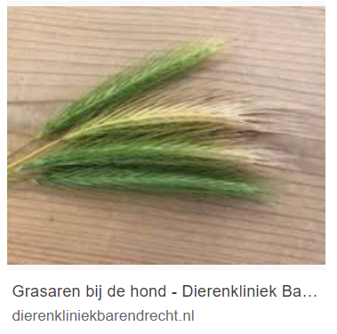
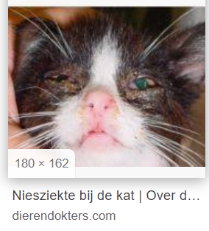
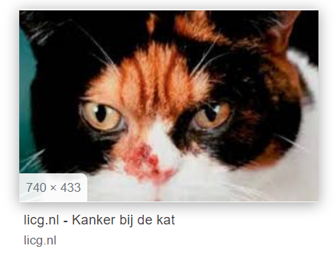
Rhinitis: oorzaken
Corpus alienum
Infecties (virussen, bacteriën, schimmels)
tumor

Slide 7
Farynx/ Pharynx
Congenitaal: Hyperplasie palatum molle bij brachycefalen
Faryngitis door infecties of corpus alienum (stok!)
Ernstig of niet? Reversed sneezing: https://www.youtube.com/watch?v=1UyBrb0Hhpk
100 seconden dierenarts kennelhoest https://www.youtube.com/watch?v=7QlO2P1gITY
Het geluid https://www.youtube.com/watch?v=s28oIpVwNlA

Slide 8
Larynx
Laryngitis: hoesten; kokhalzen; verlies van stem
Larynx paralyse: stridor (cornage!); benauwdheid
Larynx oedeem

Slide 9
Trachea
Tracheitis
Trachea collaps (onderdeel van “BOS”)
Corpus alienum
Trauma
Mcvoordieren: video trachea collaps https://www.mcvoordieren.nl/luchtpijp-aandoening
Trachea collaps klinkt als:

Slide 10
Bronchien
Bronchitis: begint vaak door een virus.
Klachten: hoesten
Kat: Feline astma = samentrekken spiertjes rond luchtwegen door overgevoeligheids reactie.

Slide 11
longen
Pneumonie of broncho pneumonie
Symptomen lijken op bronchitis maar zijn vaak ernstiger (Hoest, minder uithoudingsvermogen, benauwd, soms koorts en algemeen ziek)
Mogelijke oorzaken:
virussen
bacteriën
schimmels en protozoen
verslikken
allergie
prikkelende stoffen
longworm

Slide 12
Longen (vervolg)
COPD (“dampig” paard)
Longoedeem (vanuit hartfalen)
Tumoren (vaak metastasen!)

Slide 13
Hernia diafragmatica
https://www.mcvoordieren.nl/hernia-diafragmatica

Slide 14
Teken opdracht
Teken de luchtweg van een brachycefale hond die lijdt aan het brachycefaal obstructief syndroom (BOS)
Gebruik hiervoor de volgende bronnen:
https://www.dierendokters.com/honden/ziekten/brachycephaal-obstructief-syndroom
https://www.dierenkliniekkenaupark.nl/brachycephaal-obstructief-syndroom-bos

Slide 15
Zoek opdracht
Zoek minimaal 6 rassen op die een brachycefale snuit hebben
Vermeld de website waar je het antwoord hebt gevonden
Besmettelijke ziekten van de ademhaling:
Zoek op wat kennelhoest (Bordetella) en niesziekte is.
Welke diersoorten worden ziek?
Welk deel van de ademhaling wordt aangetast?
Kun je het voorkomen door middel van vaccinatie?

Slide 16
Lees opdracht:
Bekijk BSAVA blz 537-540 (Hoofdstuk “upper respiratory tract disease en lower respiratory tract disease”)
Welke woorden ken/ herken je nu?
Welke “diagnostics” worden ingezet bij luchtweg patiënten?
Welke zorg (“nursing care”) geeft de paraveterinair aan patiënten met afwijkingen aan de ademhaling?

Slide 17
Opdracht voor de toekomst
Verwerk de input uit deze ppt, de les, het BSAVA boek en de door jou gevonden bronnen tot een leerinstrument.
Dit leerinstrument kan je gebruiken bij het studeren voor de toets; de eindtoetsen leerjaar 2 en 3; het kennis examen in leerjaar 4

